Slide 1
Как научить детей видеть математику
вокруг себя?
(cистема работы по формированию
математической грамотности
у учащихся начальных классов)
Нурутдинова Р. Р.
учитель начальных классов
МБОУ СОШ №4
Бугульминского муниципального района Республики Татарстан

Slide 2
«Россия должна войти в число 10 ведущих стран мира по качеству общего образования»
В.В. Путин

Slide 3
Компоненты математической грамотности
1. Понимание необходимости математических знаний, чтобы решать учебные и жизненные задачи, умение оценивать учебные ситуации, которые требуют математических знаний.

Slide 4
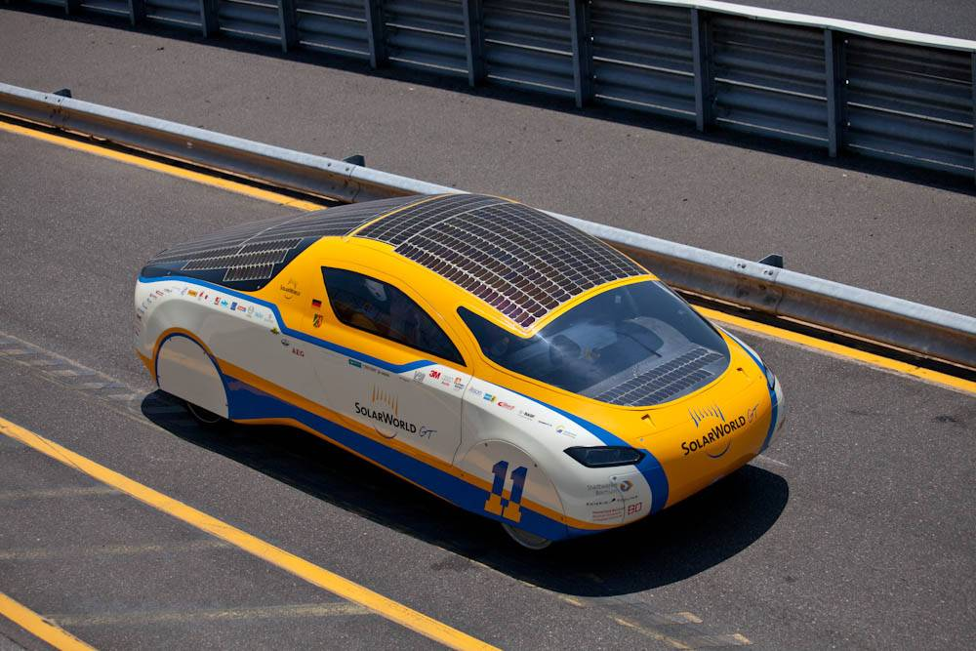
«В Австралии в 2021году прошла гонка, в которой участвовали только автомобили на…

Slide 5
«Благодаря электричеству, подаренному солнцем, можно ежедневно проезжать 30 километров. Некоторые авто способны разгоняться до 89 км/ч. Именно этот автомобиль победил в гонке в 2021 году. Он сконструирован сотрудниками голландской компании. Солнечная батарея авто весит 135 кг, ее площадь 2 м² 64 дм²».

Slide 6
Компоненты математической грамотности
2. Установление математических отношений и зависимости, работа с математической информацией: применение умственных операций, математических методов.

Slide 7
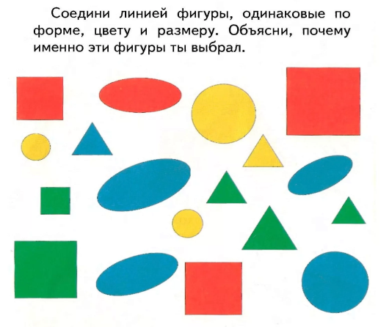

Slide 9
Готовясь к путешествию, Незнайка закупил 10 литров клубничного сока, 5 литров яблочного сока и 10 литров лимонада. Винтик и Шпунтик вместе купили 13 литров клубничного сока, 3 литра лимонада и 10 литров яблочного сока. Торопыжка – 6 литров яблочного сока, 11 – лимонада и 12 клубничного сока. Поэт Цветик – 20 литров лимонада, 2 литра клубничного сока и 4 литра яблочного сока.
Преобразуйте текстовую информацию в табличную. Дайте названия столбцам и заполните таблицу.

Slide 10
 | Клубничный сок | Лимонад | Яблочный сок
Незнайка | 10 л | 10 л | 5 л
Винтик и Шпунтик | 13 л | 3 л | 10 л
Торопыжка | 12 л | 11 л | 6 л
Поэт Цветик | 2 л | 20 л | 4 л

Slide 11
Компоненты математической грамотности
3. Понимание и применение математической символики и терминологии, построение математических суждений (рассуждений).

Slide 12
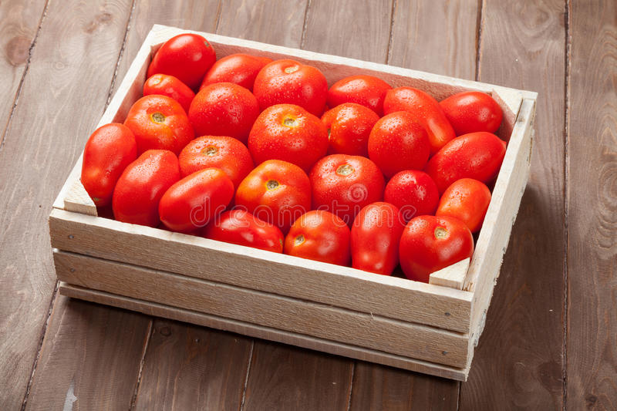
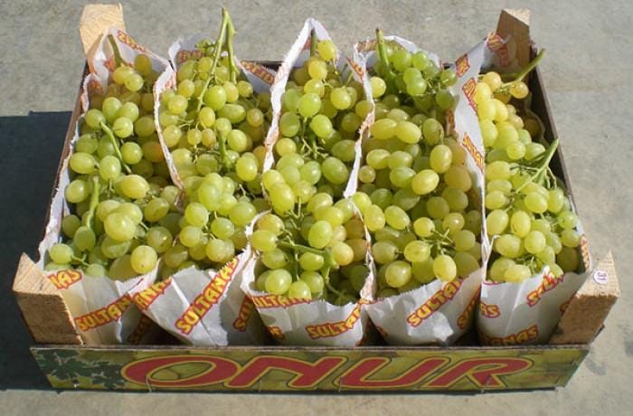
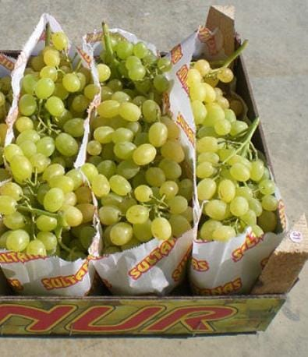
В детский сад привезли 20 кг яблок и 8 пакетов винограда. На сколько килограммов больше привезли яблок, чем винограда?

Slide 13
Ваня Петров разговаривает с мамой с 12 ч.50 мин до 13 ч. 10 мин. Каким тарифом нужно воспользоваться Ване, чтобы ему хватило на весь разговор 8 рублей.
Название тарифа | Цена 1 минуты разговора | Дополнительные условия
«Детский» | 50копеек | Нет условий
«Подарочный» | 25 копеек | После 13 ч. 00 мин. цена первой минуты разговора 1 рубль 50 копеек за 1 минуту, остальное время по 25 копеек за минуту
«Дружеский» | 15 копеек | До 13 ч.00мин. цена минуты 1рубль, а после 13 ч. 00 мин. – цена 1 минуты – 15 копеек

Slide 14
1. Где в жизни вы встречаетесь с данными явлениями или объектами?
2. Где в жизни вам пригодятся эти знания и умения?
3. Какие умения пригодятся в той или иной ситуации?

Slide 15
Не для жизни, а для школы мы учимся.
Упрек Сенеки

